Slide 1

FUNDAMENTOS DE PROGRAMACIÓN
PROFESOR: VILLALOBOS MARTINEZ RODOLFO
ALUMNA: GARCÍA JIMÉNEZ JULIA
GRUPO: TM12

Slide 2


CLASE 1: TECLAS, CONFIGURACIÓN Y REPORTE
Revisar si el equipo cuenta con el programa Developer PowerShell y con su ultima actualización.
Captura de pantalla.

Slide 3
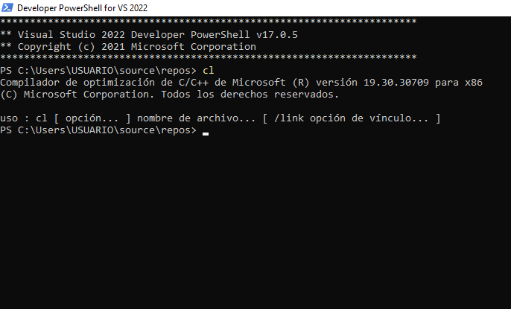
Se repaso sobre el uso de la computadora, utilización de las teclas y comandos básicos LAS COMPUTADORAS NO SON DE USO PERSONAL, SE UTILIZAN SOLO PARA USO ESCOLAR, EMPEZAMOS REALIZANDO UNA PRESENTACIÓN EN POWER POINT PARA LLEVAR UN RESGISTRO DE LAS CLASES DE PROGRAMACIÓN. COMENZAMOS A UTILIZAR UN PROGRAMA DE C++ LLAMADO developer powershell, configuramos un solo código que nos da acceso al c++

Slide 4
TRABAJO COLAVORATIVO
¿Qué es el trabajo colaborativo?
La tarea se realiza de forma grupal y no individual, compartiendo los conocimientos, lo que enriquece a todo el grupo.
¿Cuál es la diferencia entre trabajo colaborativo y trabajo en equipo?
El trabajo en equipo, las tareas se reparten por igual entre los miembros, mientras que en el trabajo colaborativo se asignan de acuerdo a las habilidades y conocimientos de cada persona.
¿Qué es una computadora?
Es una maquina electrónica digital programable que ejecuta una serie de comandos para procesar los datos de entrada.
¿Para que aprender a programar?
Supone a hablar y escribir u nuevo idioma, estimula el pensamiento lógico y estructurado.
¿Qué es un lenguaje de programación?
Permiten a todos los dispositivos electrónicos, interpretar instrucciones y códigos que hacen posible crear sitios web, apps programas y plataformas.
¿Cómo se clasifican los lenguajes de programación?
Lenguaje máquina, lenguajes de programación de bajo nivel, lenguajes de programación de alto nivel.
¿Cuánto es 10,110,111 + 11.111.010?
21, 221, 121
¿Por qué solo 0 y 1?
Utilizado en computadoras digitales, está basado en un sistema numérico binario en el que solo hay dos estados posibles: apagado y encendido, generalmente simbolizados por 0 y 1
¿Cómo se aplica la programación en la Ing. Textil?
Diseñar, programar y simular hilos, tejidos planos, géneros de punto y, prendas tejidas utilizando aplicaciones informáticas específicas de diseño.

Slide 5
Escribe los siguientes números del sistema decimal al: 0, 4, 8, 16, 32, 64, 128 Vigedecimal: 0, 4, 8, G, 1C, 34, 68 Hexadecimal: 0, 4, 10, 20, 40, 7E Binario: 0, 100, 1000, 10000, 100000, 1000000, 10000000 Nonario: 0, 4, 8, 17, 35, 71, 152
EJERCICIO

Slide 6
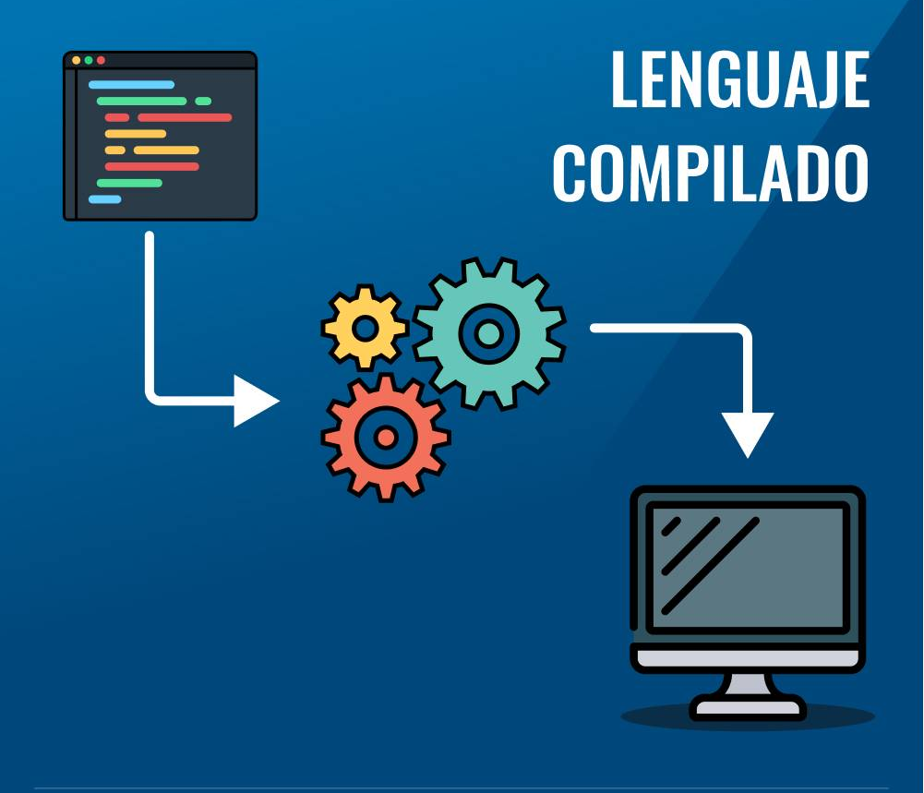

CLASE 2: Clasificación de los lenguajes de imágenes en compilados o scripts.
COMPILADOS:
HTML
CSS
C++
Kotlin
C#
Swift
Rust
Go
Python
scala
SCRIPTS:
JavaScript
Php
Maria DB
MySQL
swift
https://kinsta.com/es/blog/mejor-lenguaje-de-programacion-para-aprender/

Slide 7

ENCUESTA
C++ vs Python vs Matlab vs octave vs scilab
Votar por su favorito. C++
¿Por qué votaron por ese?
Ahora de lo que he investigado opino que este programa es muy utilizado para diferentes aplicaciones y a pesar de que C++ no es de los lenguajes de programación más recientes, pero es tan completo que sigue usándose con éxito para:
Videojuegos de alta gama
Aplicaciones de ofimática y escritorio
Navegadores de internet
Sistemas operativos
Bases de datos
Bibliotecas
Apps móviles
Aplicaciones web y sistemas basados en la nube
3. Hacer un “hola mundo en cada uno”
https://copilot.microsoft.com/

Slide 8
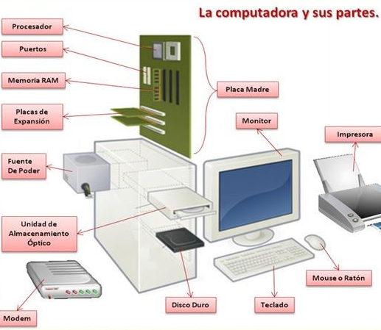
Composición de una computadora
1. monitor 2. placa madre 3. cpu 4. memoria rom 5. memoria ram 6. plaquetas de expansión 7. puentes de alimentación 8. cd 9. disco duro 10. teclado 11. mouse

Slide 9
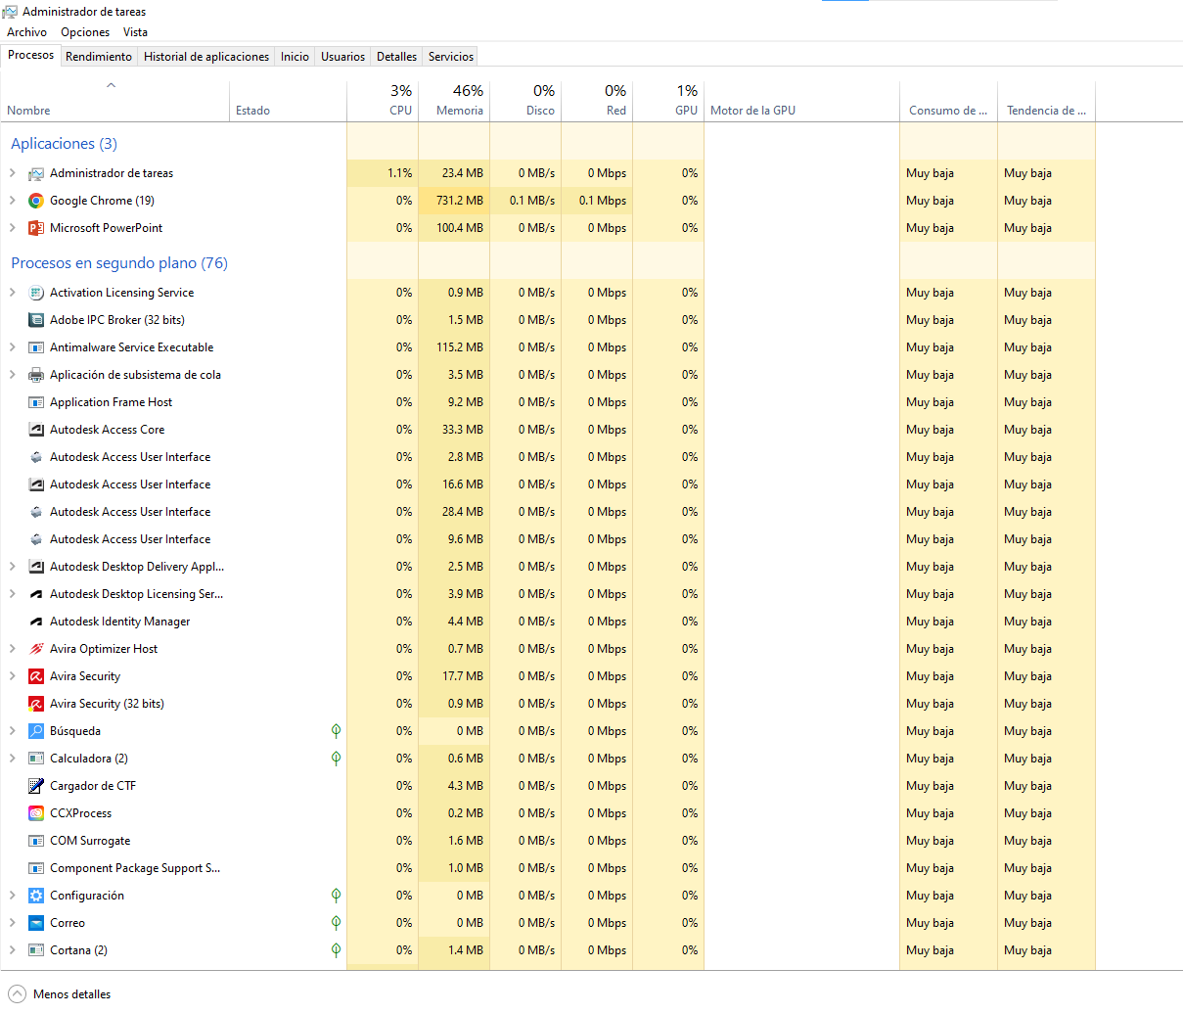
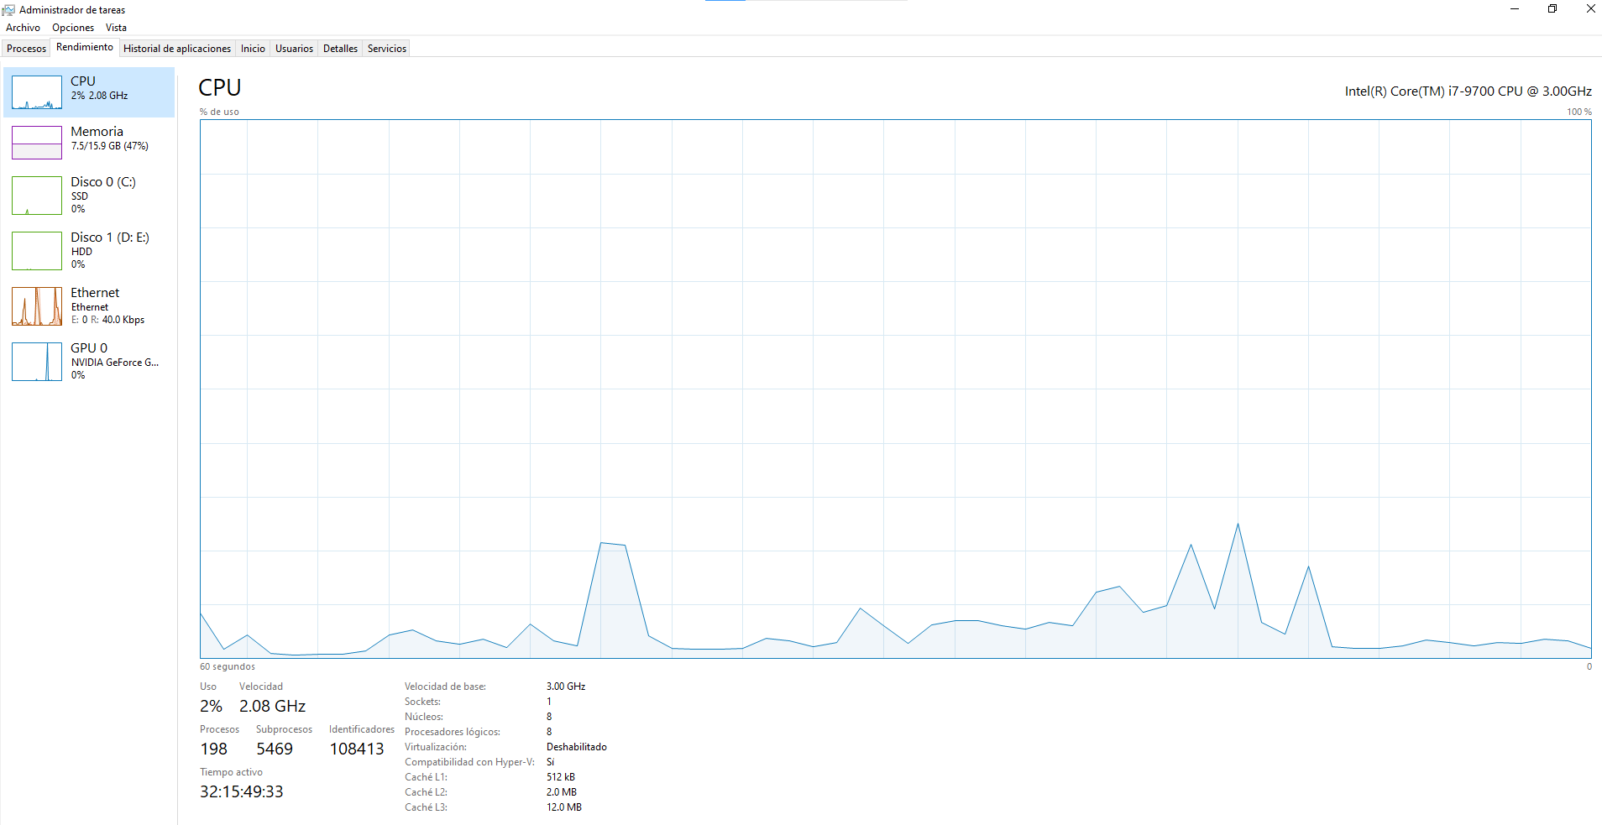
Ctrl+alt+supr = administrador de tareas

Slide 10
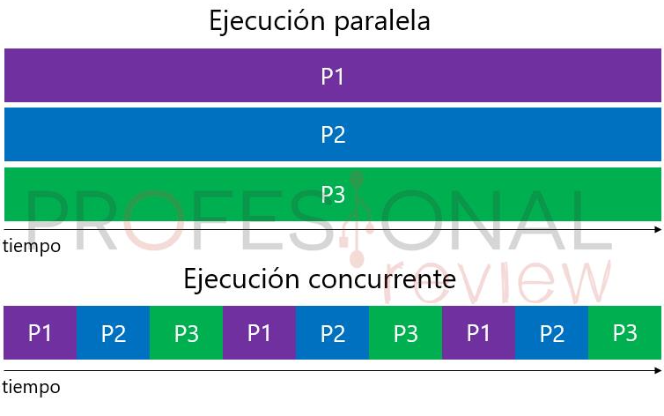
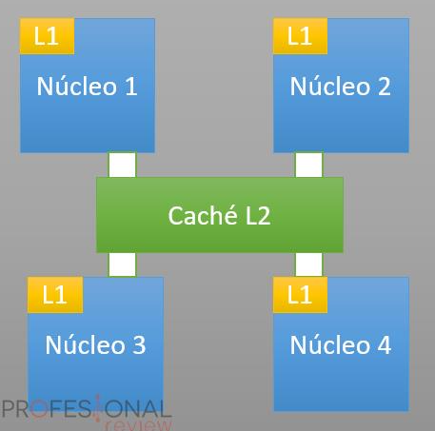
NUCLEOS

Slide 11
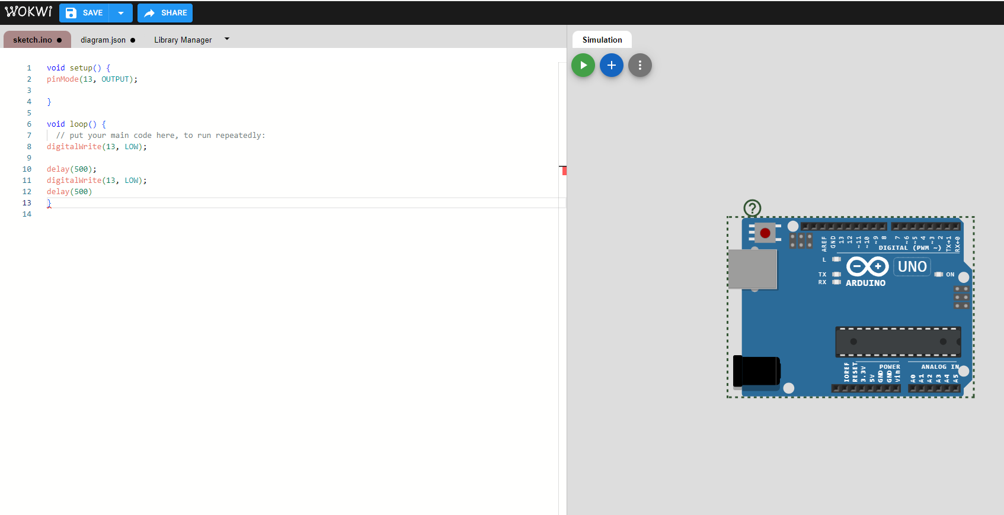
WOKWI
https://wokwi.com/projects/new/arduino-uno

Slide 12

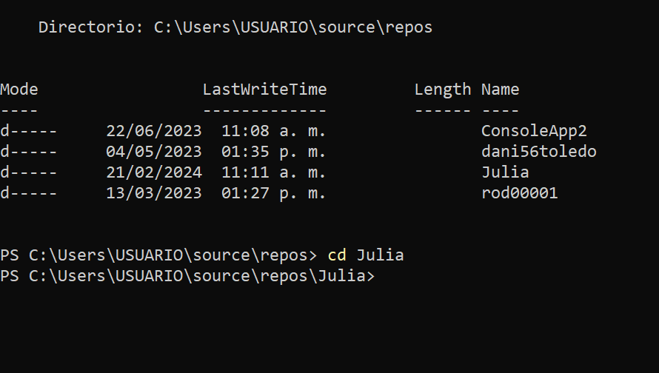
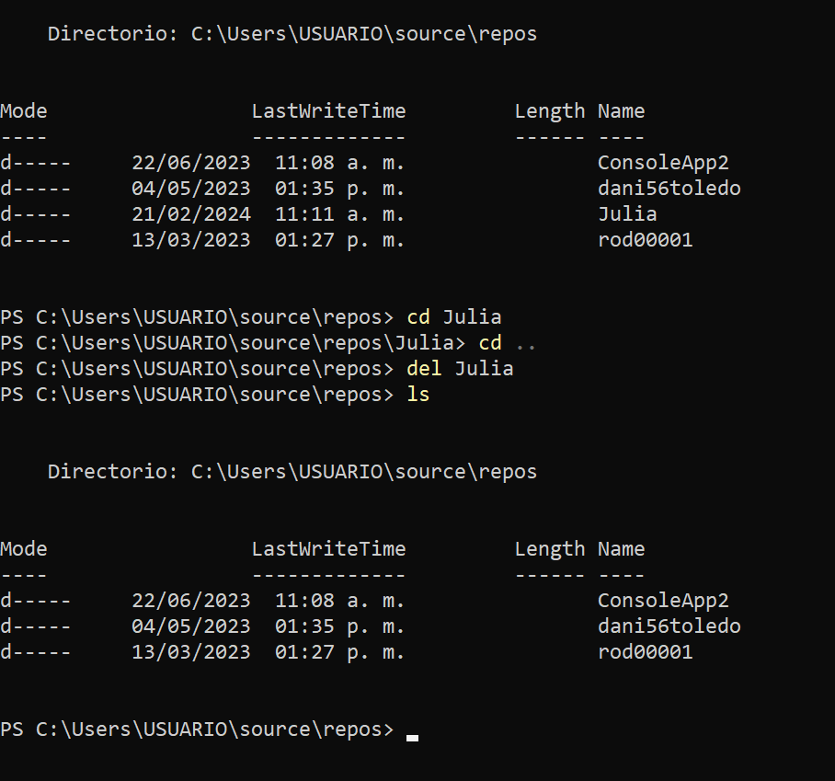
CLASE 3: Entorno de trabajo C++
Entorno de trabajo personal
Nuevo proyecto
Hoja de programación
Comandos Basicos:
Ls(list): Muestra todo lo que esta en las carpetas
Dir
Mkdir Julia para crear una carpeta
Se le puede poner ls para ver el progreso
Cd .. Ir para atrás
Cd Julia: entrar a la carpeta
Para borrar del Julia

Slide 13
ENCUESTA
¿Qué quieres hacer?
Un programa que diseñe planos arquitectónicos.
¿Qué tecnología usarías?
C++
¿Qué características incluiría?
Sería un programa que facilite la construcción y ahorraría tiempo en la realización del plano.
¿Pero que características debe incluir?
Comandos.
Herramientas e imágenes predeterminadas.
Que tenga la opción de editar los planos al gusto.
Que resuelva conflictos: por ejemplo al hacer algún plano, señalar los posibles errores que podría tener este.
Que dependiendo del plano elegido muestre una animación en 3d del plano arquitectónico juntos con las medidas.
De una lista de los posibles materiales a utilizar para la construcción y un aproximado del presupuesto necesario para la construcción.
¿Cómo lo vas a implementar?
¿Cuál es tu cronograma?
Comandos.
Herramientas e imágenes predeterminadas.
Que tenga la opción de editar los planos al gusto.
Que resuelva conflictos: por ejemplo al hacer algún plano, señalar los posibles errores que podría tener este.
Que dependiendo del plano elegido muestre una animación en 3d del plano arquitectónico juntos con las medidas.

Slide 14
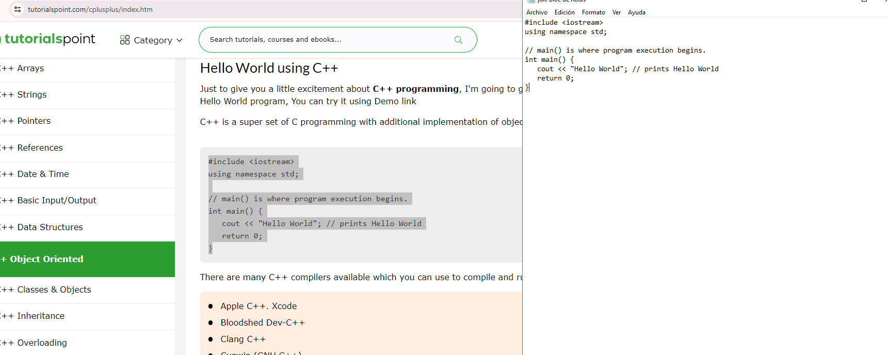
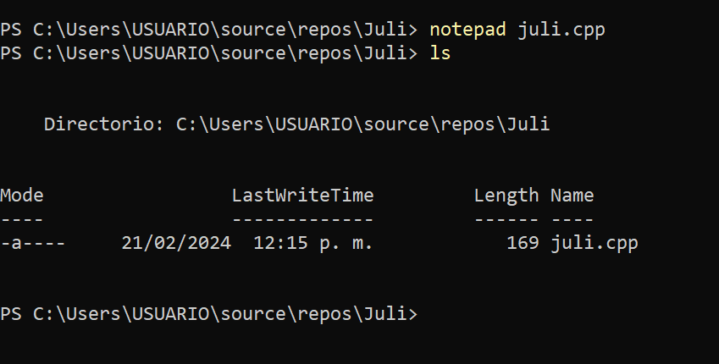
Comandos básicos C++
Clear
Notepad juli.cpp
Cl: Compilar
.\juli.exe
Alt Gr+? = \
https://www.tutorialspoint.com/cprogramming/index.htm
https://cplusplus.com/
https://www.programarya.com/Cursos/C++

Slide 15
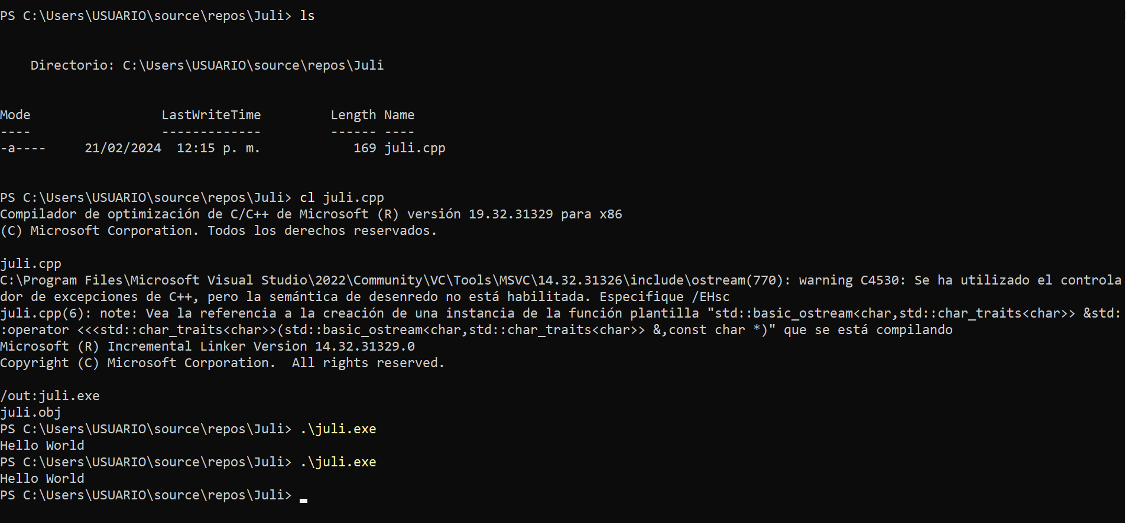
EJERCICIO
APLICAR LOS COMANDOS APRENDIDOS:

Slide 16
Librerías y su sintaxis:
#Include <iostream> <math.h>
Lib
STD
Función main donde empieza el código.
https://learn.microsoft.com
https://cplusplus.com/reference/iostream/

Slide 17
CLASE 4: Comandos básicos para c++
Entorno de trabajo personal
Nuevo proyecto
Hoja de programación
Comandos Basicos:
Ls(list): Muestra todo lo que esta en las carpetas
Dir
Mkdir Julia para crear una carpeta
Se le puede poner ls para ver el progreso
Cd .. Ir para atrás
Cd Julia: entrar a la carpeta
Para borrar del Julia

Slide 18

Clase 5: CONTROL DE VERSIONES
Gestión de diversos cambios que se realizan sobre los elementos de algún producto o una configuración del mismo.
Control de versiones GITsofware de control de versiones diseñado por us torvalds.
¿Qué es GIT? Es un sistema de control de versiones.
¿Qué hace GIT? Administrar proyectos con repositorios.
https://github.com/

Slide 19
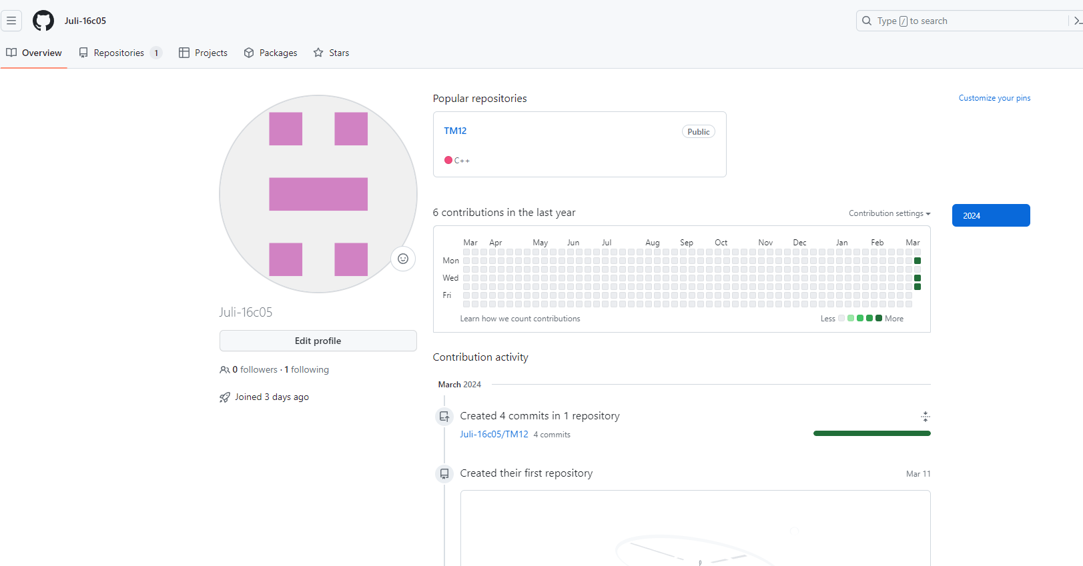
En el git Hub creamos una cuenta para subir los trabajos que realicemos durante las clases siguientes

Slide 20
CLASE 6: DIAGRAMA DE FLUJO Y CODIGOS PARA RESOLVER PROBLEMAS DE ALGEBRA LINEAL
MAGNITUD DE VECTORES:
Inicio y fin
Operaciones
Ingreso de datos
Salida de datos
https://copilot.microsoft.com/
Decisiones

Slide 21
INICIO
INGRESAR X
INGRESAR Y
Modulo sqrt (pow (x) + pow (y))
teta=atan (y/x)
El modulo es “modulo” y el ángulo es “teta”
FIN

Slide 22
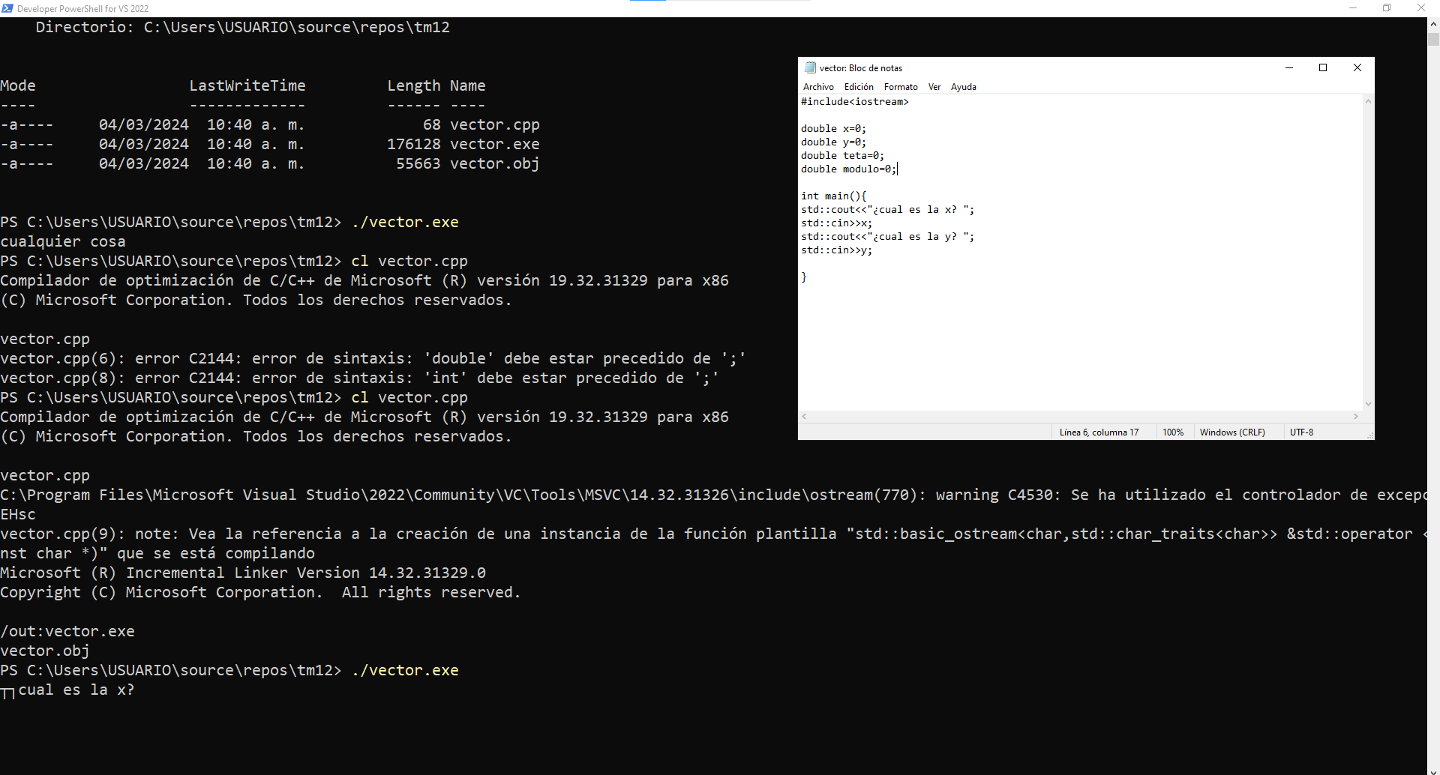
Obtuvimos el código de la siguiente pagina (https://cplusplus.com/reference/cmath/) y lo copiamos en el Developer PowerShell
https://cplusplus.com/reference/cmath/

Slide 23
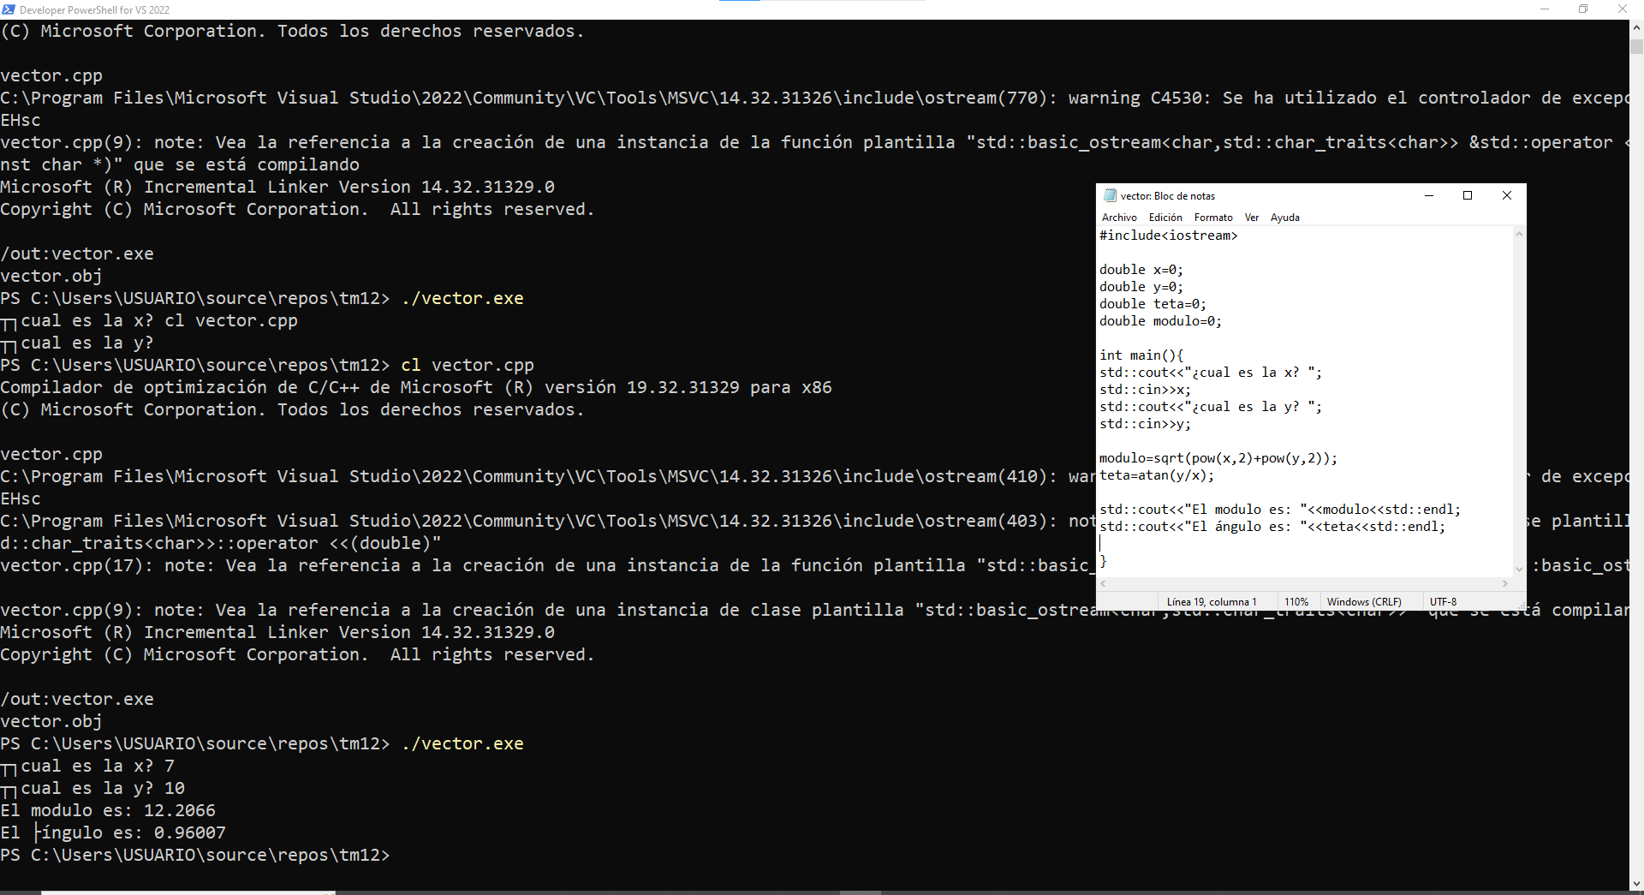
Para esta actividad utilizamos códigos para obtener valores en “x” y “y” y también para obtener el modulo y un ángulo

Slide 24
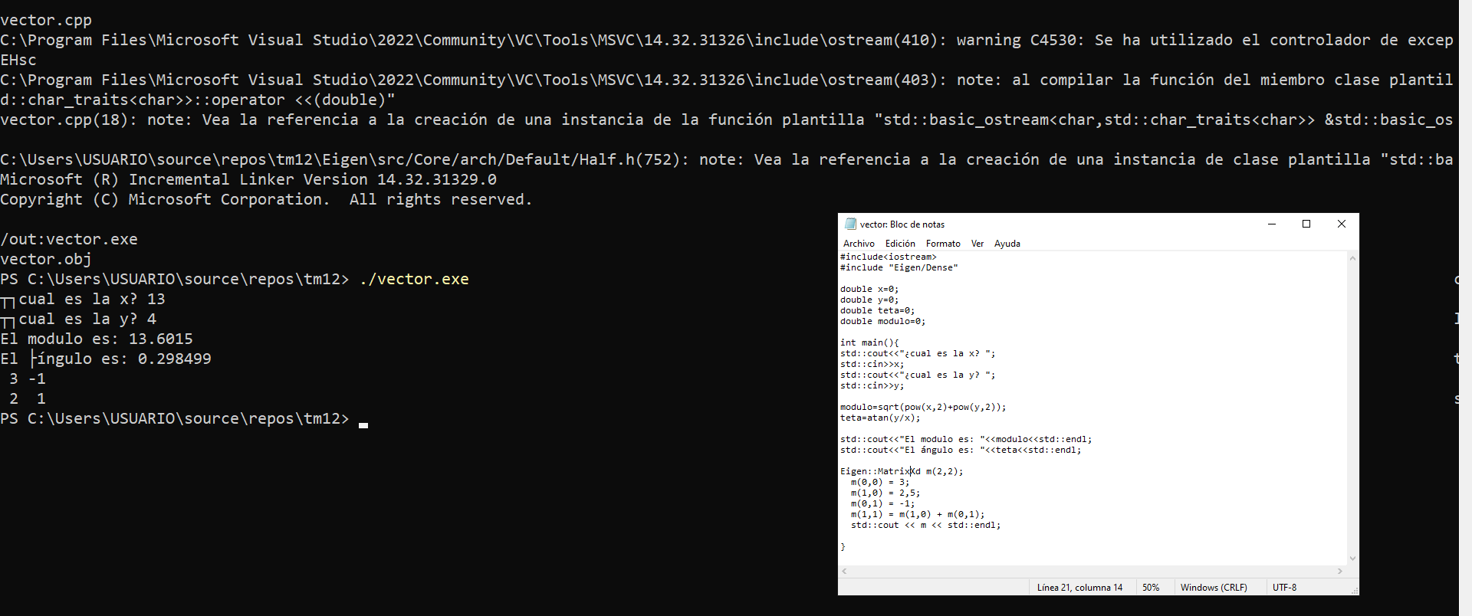
UTILIZAMOS EL SIGUIENTE CODIGO PARA OBTENER UNA MATRIZ DE 2 X 2
MatrizXd m(2,2);
m(0,0) = 3;
m(1,0) = 2,5;
m(0,1) = -1;
m(1,1) = m(1,0) + m(0,1);
std::cout << m << std::endl;
https://eigen.tuxfamily.org/dox/GettingStarted.html

Slide 25

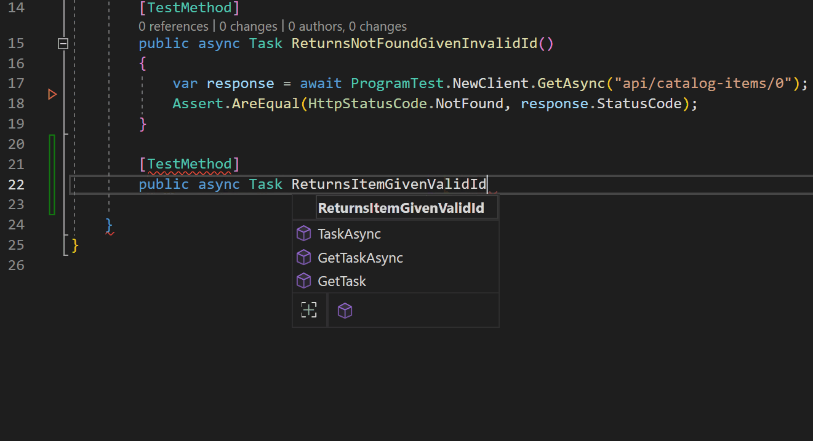
CLASE 7: Visual studio
COMANDO:
devenv . (Visual Studio): Es como el notepad solo que con colores.
¿Qué es? Es una plataforma de lanzamiento creativa que puede utilizar para editar, depurar y compilar código y, finalmente, publicar una aplicación. Además del editor y depurador estándar que ofrecen la mayoría de IDE, Visual Studio incluye compiladores, herramientas de completado de código, diseñadores gráficos y muchas más funciones para mejorar el proceso de desarrollo de software.

Slide 26
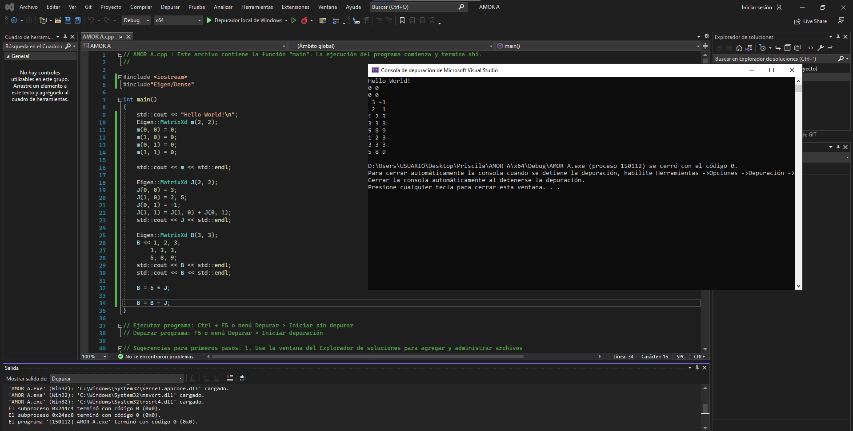
EJERCICIO: Hicimos unas matrices en el programa visual studio y después aplicamos una multiplicación y una resta entre ellas.

Slide 27
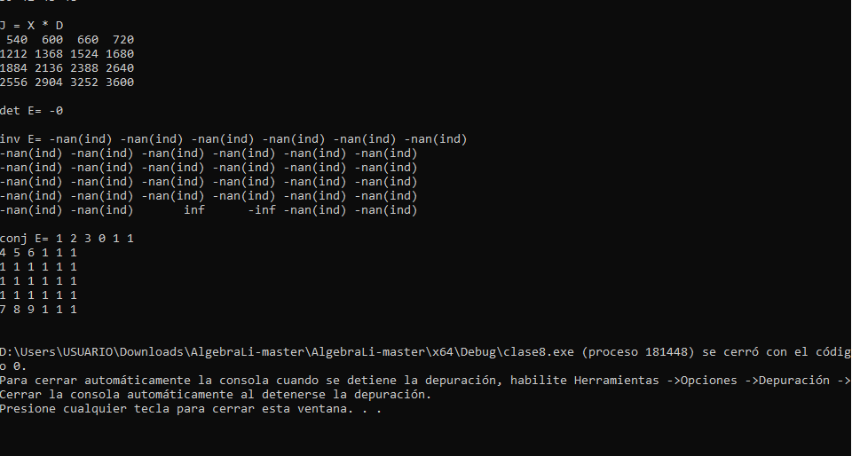
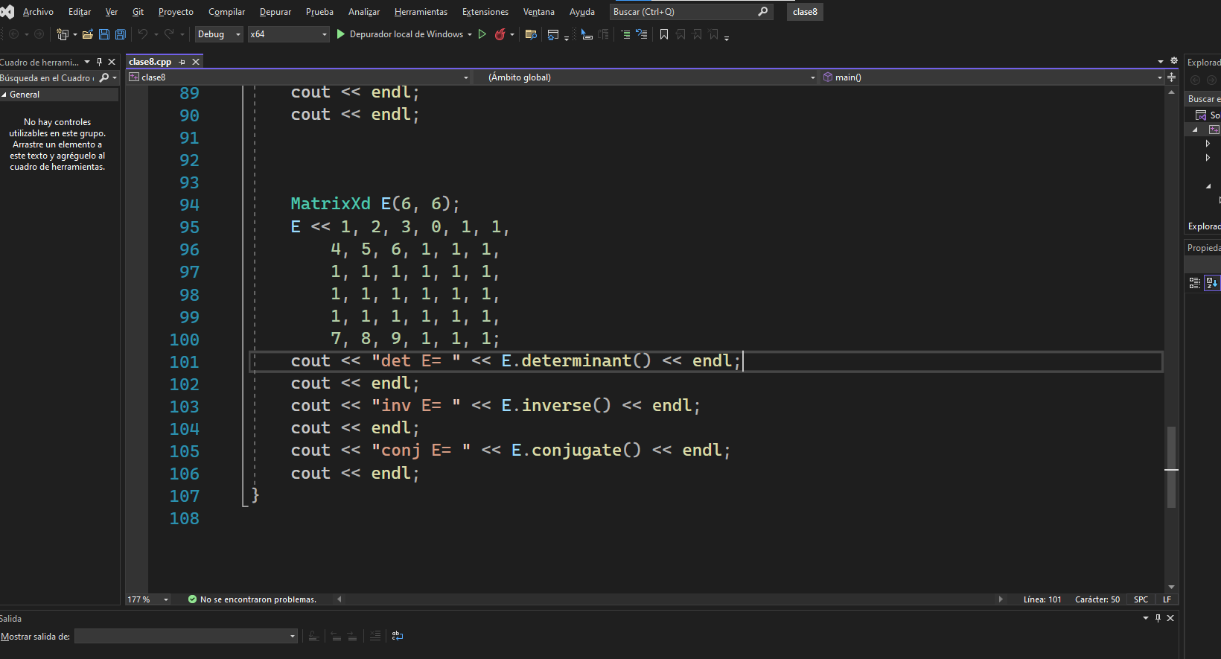
CLASE 8: MATRICES
En esta clase realizamos una matriz de 6 x 6 y luego obtuvimos su determinante, inversa y conjugación

Slide 28
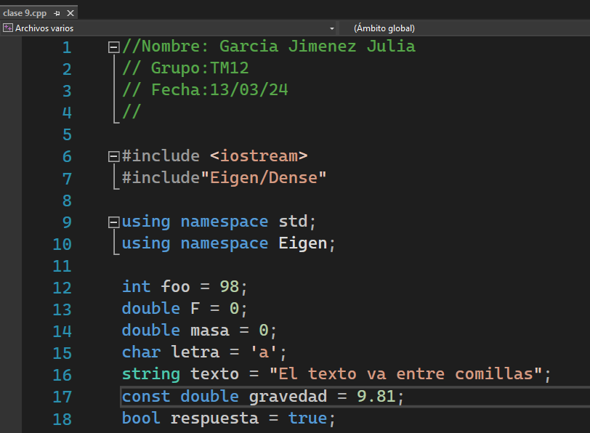
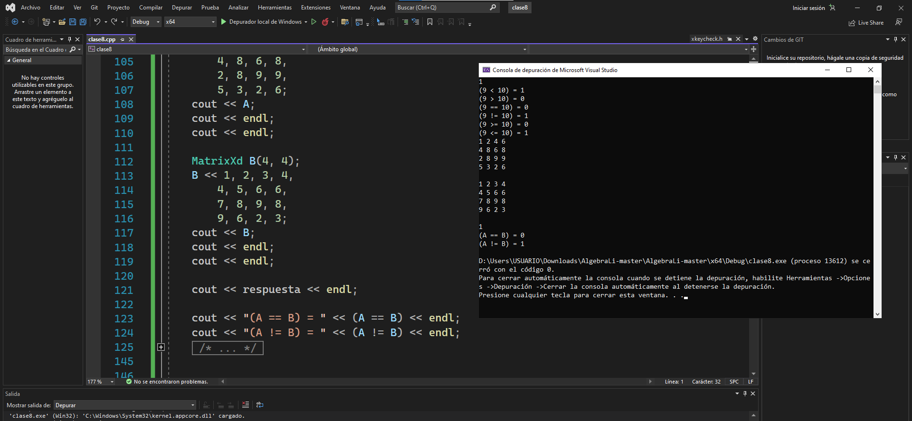
CLASE 9: MATRICES
Comandos nuevos
int foo = 98;
double F = 0;
double masa = 0;
char letra = 'a';
string texto = "El texto va entre comillas";
const double gravedad = 9.81;
bool respuesta = true;

